Slide 1
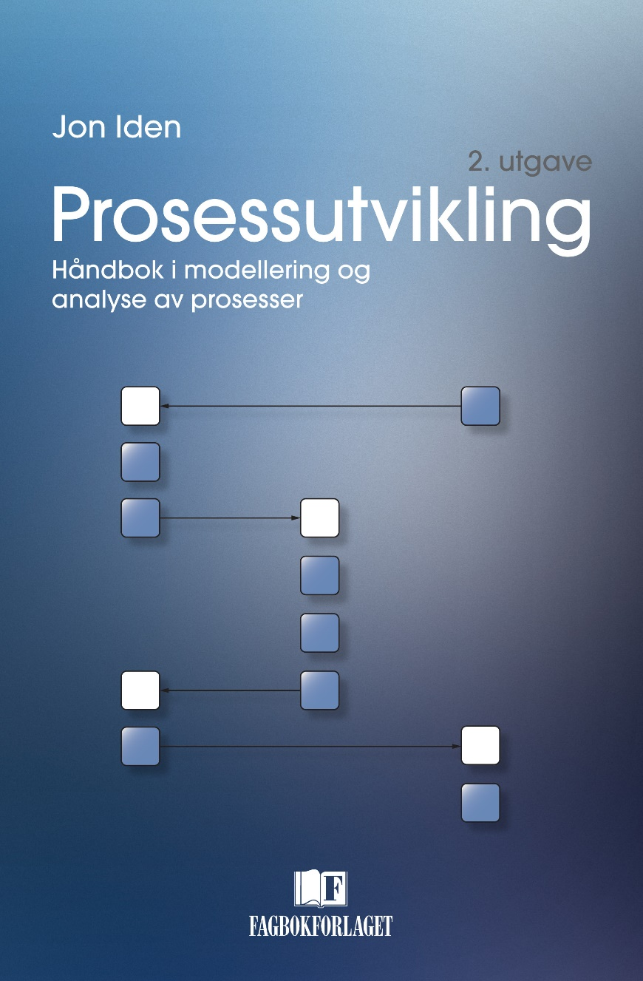

Slide 2
I den prosessorienterte organisasjon spør man
Hva produserer vi?
Hvordan samarbeider vi internt for å frambringe produktene våre?
Hvem er kundene til det vi produserer?
Hvordan behandler vi kundene våre?
Prosessorientering betyr å rette fokuset på hvordan medarbeidere fra ulike enheter samarbeider om felles oppgaver.

Slide 3
Prosessperspektivet betyr
At fokus er rettet mot kundene, kundenes behov og de prosessene som produserer de produktene og tjenestene som tilbys.
At hver prosess er beskrevet og gjort kjent.
At hver prosess har en prosesseier.
At samspillet og grenseflatene mellom prosessene er definert og etablert.
At det settes mål for ytelse og resultater for prosessene.
At måloppnåelsen overvåkes og evalueres.
At prosessene og samspillet mellom dem videreutvikles kontinuerlig.

Slide 4
Definisjon av prosess
Det flere personer fra ulike enheter i organisasjonen til sammen utfører for å behandle en sak fra den oppstår til den er ferdigbehandlet og overlevert kunden, inklusiv de ressurser som benyttes og de regler som regulerer behandlingen, omtaler vi som prosess

Slide 5
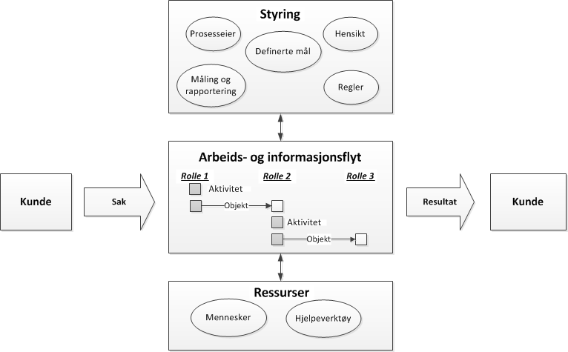
Arbeidsmodell som viser hvilke elementer en prosess består av

Slide 6
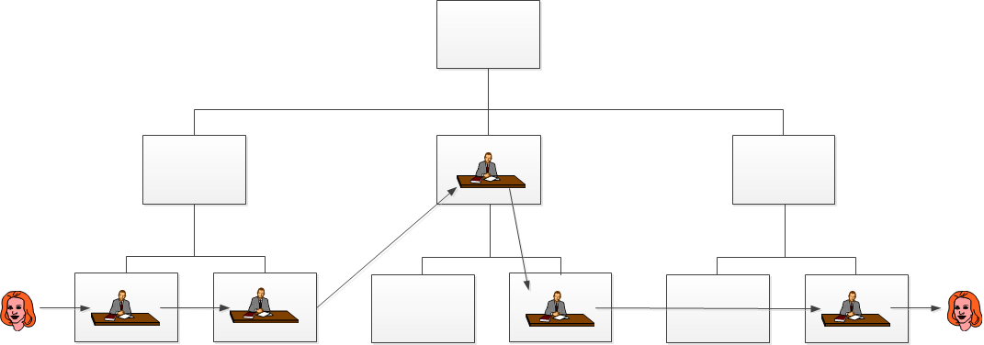
Arbeids- og informasjonsflyten
En samling av roller som
samarbeider om å nå et mål

Slide 7
Prosessmodellering - formål
Når vi har behov for å få etablert en felles forståelse av nåsituasjonen.
Når vi skal dokumentere prosessen.
Når vi skal analysere prosessen med tanke på forbedring.
Når vi skal utforme en ny utgave av prosessen.
Når vi planlegger implementeringen av den nye prosessen for å klargjøre forskjellen mellom dagens situasjon og ønsket situasjon.
Når vi forvalter en prosess, gjerne som en del av et system for kvalitetsstyring.

Slide 8
Modelleringsteknikk
Består av:
  et sett med regler for å lage og for å lese grafiske modeller
Karakteriseres ved:
  de forholdene fra virkeligheten som den gjør det mulig å beskrive,
  de symbolene som den bruker for å fremstille disse komponentene, og
  den layoutmessige utformingen som modellen skal ha
Baseres på et perspektiv:
  Perspektivet styrer hvilke forhold fra virkeligheten som regnes som betydningsfulle, og hvilke man ikke bryr seg om

Slide 9
RIS-teknikken
Den synliggjør hvilke roller som er involvert i prosessen.
Den synliggjør hva hver enkelt rolle utfører.
Den synliggjør hvilke relasjoner det er mellom de ulike rollene.
Den synliggjør hva som overleveres fra en rolle til en annen.

Slide 10
Rolle

Slide 11
Aktivitet

Slide 12
Overlevering

Slide 13
Samhandling

Slide 14
Utforming

Slide 15
Valg

Slide 16
Gjentakelse

Slide 17
Bruk av tekst
Navngi rollene
Beskrive aktivitetene som utføres
Beskrive et objekt
Beskrive på hvilken måte et objekt overleveres fra en rolle til en annen -mekanismen
Beskrive betingelse for å avslutte en gjentakelse

Slide 18
Typer av aktiviteter
Aktivitet:

Slide 19
RIS Basic og RIS Advanced
RIS Basic
  Rolle
  Aktivitet
  Overlevering
  Samhandling
  Valg
  Gjentakelse
  (Objekt)
RIS Advanced
  Virksomhet
  Prosess
  Tilstand
  Synkronisering
  Nummerering
  Kommentar

Slide 20
Virksomhet

Slide 21
Prosess

Slide 22
Tilstand

Slide 23
Nummerering

Slide 24
Synkronisering

Slide 25
Kommentar

Slide 26
IPO-modell: eksempel fra en innkjøpsprosess

Slide 27
Metode for IPO-modellering
Identifiser aktivitetene
  Kan utelates dersom det allerede foreligger en RIS-modell
Identifiser avleverende og mottakende enheter
  Påfør i modellen hvilke enheter som prosessen mottar noe fra, og hvilke den leverer noe til
Identifiser overleveringene
  Påfør hva som mottas og hva som leveres for hver av enhetene i omgivelsene.
  Hva må prosessen motta fra andre for at den skal kunne produsere sine resultater? Hva trenger andre prosesser for å kunne utføre sine aktiviteter?

Slide 28
Prosessmodellering - gjennomføring
Bestem formålet med modelleringsarbeidet
Få oversikt over det store bildet
Utfør intervjuer med sentrale ledere
Modellering i gruppe
Send modellen på høring
Se over, revider og valider modellen
Analyser prosessen
Sett i verk tiltak på bakgrunn av analysen

